Slide 1
Lic. en Nutrición Angeles De Soto, Paloma-
ALIMENTACIÓN EN PACIENTES ONCOLÓGICOS

Slide 2
ALIMENTACIÓN EN PACIENTES ONCOLÓGICOS
INTRODUCCION
Frecuentemente se habla del cáncer como una entidad o enfermedad única, pero que en realidad representa un grupo amplio de enfermedades diferentes que afectan a distintos órganos, tienen un pronóstico diverso. Los factores que originan este proceso están relacionados principalmente con el estilo de vida, agentes biológicos y factores exclusivamente genéticos, que sin considerar la intervención de factores ambientales, comprenden una fracción minoritaria de las causas de esta enfermedad.

Slide 3
ALIMENTACIÓN EN PACIENTES ONCOLÓGICOS
Anand P, Kunnumakkara AB, Sundaram C, Harikumar KB, Tharakan ST, Lai OS, et al. Cancer is a preventable disease that requires major lifestyle changes. Pharm Res. 2008; 25: 2097-116.

Slide 4
ALIMENTACIÓN EN PACIENTES ONCOLÓGICOS
Reparación del ADN
Metabolismo de la formación de la enfermedad
Respuesta inflamatoria
DIETA
Ciclo Celular
Regulación Hormonal
Muerte Celular
Diferenciación Celular

Slide 5
ALIMENTACIÓN EN PACIENTES ONCOLÓGICOS
DIETA y DESARROLLO DE DIVERSOS TIPOS DE TUMORES
La alimentación desempeña un papel importante en el proceso que lleva a la aparición clínica del cáncer.
No sólo tiene importancia la exposición a alimentos individuales, sino también la exposición a patrones alimentarios.
La dieta y los alimentos que la integran se consideran factores que influyen en la aparición y desarrollo de enfermedades crónicas no transmisibles, en particular el cáncer. Algunos aspectos de la alimentación se consideran potencialmente peligrosos para la salud humana.

Slide 6
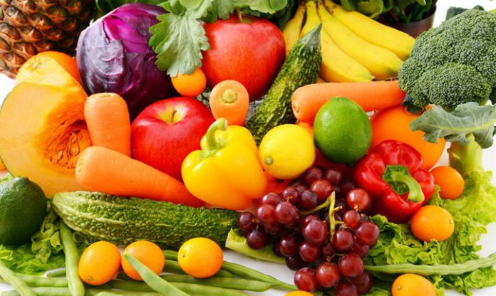
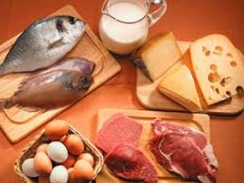
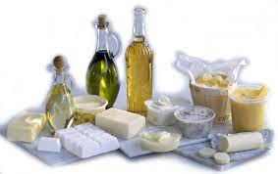
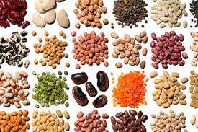
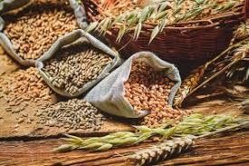


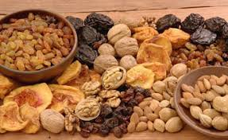
ALIMENTACIÓN EN PACIENTES ONCOLÓGICOS
GRUPOS DE ALIMENTOS

Slide 7
ALIMENTACIÓN EN PACIENTES ONCOLÓGICOS
Alimentos de Origen Vegetal
Este grupo de alimentos es fuente de hidratos de carbono, vitaminas y minerales. Sus proteínas son de bajo valor bilógico; y un contenido variable de grasas.
Cereales (arroz, trigo, centeno, cebada, maíz, avena, y sus derivados),
Legumbres (porotos, lentejas, garbanzos, arvejas, soja),
Frutas y hortalizas,
Frutos secos,
Frutos desecados,
Semillas (girasol, sésamo),
Condimentos (orégano, pimienta, laurel, menta, jengibre).

Slide 8
ALIMENTACIÓN EN PACIENTES ONCOLÓGICOS
Alimentos de Origen Animal
Constituyen, por lo general, la principal fuente de proteínas, de vitaminas, minerales y grasas.
Carnes (vaca, cerdo, aves, pescados, etc.),
Huevos,
Leches y derivados.
Es importante tener en cuenta los diferentes tipos de cocción y almacenamiento de estos productos, como así también, el tipo de animal de donde provienen.

Slide 9
ALIMENTACIÓN EN PACIENTES ONCOLÓGICOS
Grasas y Aceites
Este grupo de alimentos aporta la mayor cantidad de energía a la dieta. Pueden provenir de animales como de vegetales, y según su origen va a variar la calidad de las grasas, es decir que pueden ser fuente de ácidos grasos esenciales (W3, 6 y 9) y no esenciales.
Mantecas y cremas,
Aceites (girasol, oliva, canola, coco, etc) y margarinas.

Slide 10
ALIMENTACIÓN EN PACIENTES ONCOLÓGICOS
Sal, Azucares y Bebidas Azucaradas
Sal y alimentos fuente (fiambres, embutidos, conservas, etc),
Azucar y alimentos fuente (golosinas, galletas, productos de pastelería),
Bebidas azucaradas (gaseosas, jugos industriales y saborizados, alcohol, etc).
Los productos de este grupo deben consumirse con moderación, ya que su consumo excesivo, promueve la aparición de enfermedades crónicas no transmisibles.

Slide 11

ALIMENTACIÓN EN PACIENTES ONCOLÓGICOS
Guías Alimentarias para la Población Argentina
MENSAJE 1: Incorporar a diario alimentos de todos los grupos y realizar al menos 30 minutos de actividad física.
MENSAJE 2: tomar a diario 8 vasos de agua segura.
MENSAJE 3: Consumir a diario 5 porciones de frutas y verduras en variedad de tipos y colores.
MENSAJE 4: Reducir el uso de sal y el consumo de alimentos con alto contenido de sodio.
MENSAJE 5: Limitar el consumo de bebidas azucaradas y de alimentos con elevado contenido de grasas, azúcar y sal.

Slide 12
ALIMENTACIÓN EN PACIENTES ONCOLÓGICOS
Guías Alimentarias para la Población Argentina
MENSAJE 6: Consumir diariamente leche, yogur o queso, preferentemente descremados.
MENSAJE 7: Al consumir carnes quitarle la grasa visible, aumentar el consumo de pescado e incluir huevo.
MENSAJE 8: Consumir legumbres, cereales preferentemente integrales, papa, batata, choclo o mandioca.
MENSAJE 9: Consumir aceite crudo como condimento, frutas secas o semillas.
MENSAJE 10: El consumo de bebidas alcohólicas debe ser responsable. los niños, adolescentes y mujeres embarazadas no deben consumirlas. evitarlas siempre al conducir.

Slide 13
ALIMENTACIÓN EN PACIENTES ONCOLÓGICOS
PRINCIPALES TUMORES ASOCIADOS CON LA DIETA
De la cavidad oral, faringe y laringe.
Pulmón,
Estomago, Páncreas, Hígado,
Colon y recto,
Mama,
Cuello uterino,
Vejiga,
Próstata.

Slide 14
ALIMENTACIÓN EN PACIENTES ONCOLÓGICOS
MALNUTRICION EN EL PACIENTE ONCOLOGICO
El propio cáncer y sus tratamientos pueden inducir la aparición de malnutrición, que aparece en el 40-80% de los pacientes que cursan la enfermedad.
El abordaje nutricional se va a basar en el tratamiento de:
Malnutrición por exceso (sobrepeso), muy relacionado con la farmacoterapia, donde es fundamental la prevención y el acompañamiento nutricional.
Malnutrición por déficit o carencia, es el mas prevalente y esta íntimamente relacionado a la baja ingesta de alimentos, efectos secundarios del tratamiento quirúrgico, quimioterapia, radioterapia, farmacoterapia o el conjunto de estas.

Slide 15

ALIMENTACIÓN EN PACIENTES ONCOLÓGICOS
CONCLUSIONES
Una dieta equilibrada y saludable, sumado a la actividad física diaria, constituyen principalmente una fuente de factores protectores.
Es fundamental el trabajo interdisciplinario, en donde todo el equipo de salud sea parte integral del tratamiento del paciente

Slide 16
MUCHAS GRACIAS

